Slide 1
27.11.2024
Об особенностях
организации деятельности
студентов 1 курса
кафедры «Дошкольное образование»

Slide 2
Социальный паспорт студентов первого курса
кафедры «Дошкольное образование»
Количество студентов: 80 человек
14 гр.- 27 студентов
15 гр.- 25 студентов
16 гр.- 28 студентов
Прописка:
г. Н.Тагил – 40
14 гр. - 12 студентов
15 гр. - 5 студентов
16 гр. - 23 студента
Иногородние: 40 студентов
16 гр.- 5 студентов
15 гр.- 20 студентов
14 гр.- 15 студентов
Опекаемая/инвалидность - 1 студент
14 гр.- 1 студент
Опекаемые – 1 студент
16 гр.- 1 студент
Проживающие в общежитии: 19 студентов
14 гр. - 6 студентов
15 гр. - 11 студентов
16 гр. - 2 студента

Slide 3
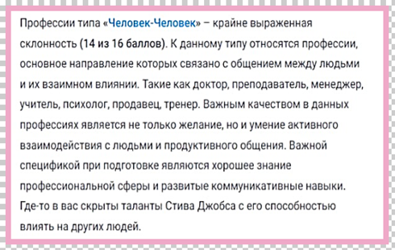
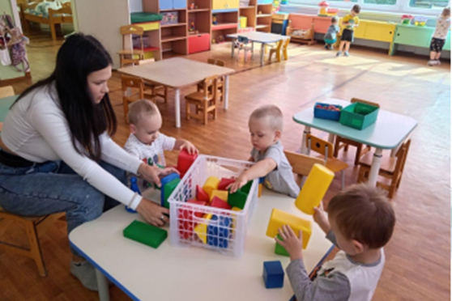
Факторы, определяющие
выбор профессии студентов первого курса
кафедры «Дошкольное образование»
Педагогическая династия
Опыт педагогической деятельности (помощь учителям, дни самоуправления, работа в летнем оздоровительном лагере)
Положительные впечатления от работы с детьми, рекомендации педагогов-наставников.
Участие в проф. ориентационных мероприятиях, проф. тестированиях, днях открытых дверей в колледже.
«Любовь к детям»
«Это социально-приемлемая профессия, и ещё социально-полезная. Эта профессия финансируется из государственного бюджета и предоставляет социальные льготы. Возможность выйти на пенсию раньше, чем у работников на не бюджетных профессиях.»

Slide 4
Направления развития деятельности
Направления самореализации студентов:
Художественное творчество. Проектно-исследовательская деятельность. Поэзия – стихи, рассказы. Музыкальное направление. Танцы. Спортивные достижения. Движение первых. РДШ.
Основные направления развития деятельности со студентами кафедры
Развитие личностного потенциала
Формирование профессионального сознания
Модуль «Кураторство», Модуль «Основные воспитательные мероприятия»
Модуль
«Наставничество»
-Куратор-студент (гр.риска «отверженный» по результатам социометрии);
-Преподаватель-студент (гр.риска по предмету, инд.проект,кон.движение);
-студент-студент
(из одной группы);
-студент III курса-студент I курса.
Модуль
«Социальное партнёрство и участие работодателей»
-Сотрудничество с МАДОУ «Маячок»;
-сотрудничество с Музеем природы и охраны окружающей среды.
Модуль
«Организация предметно-пространственной среды»
Кросс Нации.
Легкоотлетический Кросс.
Олимпиада по пожарной безопасности.
Квиз в ГДМ.
Фотокросс.
Экомарафон
Акция «Истории в кругу семьи»
Квиз семья и т.д.
Мероприятия колледжа.
ООГД Движение первых.
Проекты, ориентированные («по-запросу») на студентов.
Реализация проектной деятельности «Мой потенциал».

Slide 5
Модуль «Образовательная деятельность»
Профессионально-ориентированная деятельность
Физика, Математика
Соотношение темы ОД («Агрегатные состояния вещества и фазовые переходы») с МДК.03.03 ТиМ экологического образования («Изучение природных явлений»)
Литература
Проведение «Пятиминутки нейрогимнастики»
Биология, география, ОБЗР
Реализация учебных проектов в рамках ОД
Иностранный язык
Визитная карточка «Я в профессии»
Вовлечение в олимпиадное движение в рамках содержания ОД
Сформированность знаний об основных проблемах взаимодействия природы и общества, гражданской позиции человека
Алгоритм анализа литературных произведений соотносится с алгоритмом МДК «Детская литература»
Наставничество (студент-студент)
История
Организация и проведение экскурсий
Формирование основных понятий «патриотического воспитания»
Информатика
Формирование основ цифровой грамотности
Знакомство с основами алгоритмирования
Физическая культура
Составление и проведение комплексов упражнений для различных форм организации занятий ФК
ВФСК «ГТО»
Разработка и реализация программы саморазвития студента
Организация и проведение встреч с опытными педагогами
Введение в профессию

Slide 6
Модуль «Образовательная деятельность
Практико-ориентированная деятельность
Физика, Математика
Литература
Картотека «Интересный факт…»
Биология, география, ОБЗР
Социально-экологические акции
Иностранный язык
Самопрезентация
Проект «Финансовая грамотность»
Картотека опытов с жидким и сыпучим веществом -песок
Разработка мнемотаблицы по свойствам воды и песка
Совершенствование коммуникативной компетенции
Реализация направления «безопасность в быту, природе, ПДД»
Разработка учебной документации и методического продукта
История
Умение анализировать текстовые, визуальные источники информации
Умение защищать историческую правду
Информатика
Использование онлайн-сервисов в профдеятельности воспитателя
Физическая культура
Картотека упражнений утренней зарядки, физкультминуток, физкультпауз.
Картотека упражнений выполнения норм «ГТО» для дошкольников
Программа саморазвития студента
Построение карьерной карты
Подготовка публичного выступления
Введение в профессию

